Slide 1
Демонстрационный проект
Метод классификации
«Дерево решений»

Slide 2

Описание набора данных
1. X — пространственная координата по оси X карты Парк Монтезиньо (Португалия) : 1 to 9
2. Y - пространственная координата по оси Y карты Парк Монтезиньо (Португалия): 2 to 9
3. month - месяц
4. day — день недели
5. FFMC - FFMC индекс оценки пожароопасности: 18.7 to 96.20
6. DMC - DMC индекс оценки пожароопасности: 1.1 to 291.3
7. DC - DC индекс оценки пожароопасности: 7.9 to 860.6
8. ISI - ISI индекс оценки пожароопасности: 0.0 to 56.10
9. temp — температура в градусах по Цельсию: 2.2 to 33.30
10. RH — относительная влажность в %: 15.0 to 100
11. wind — скорость ветра в км/ч: 0.40 to 9.40
12. rain — дождь в mm/m2 : 0.0 to 6.4
13. area — территория, пострадавшая от пожара (в Га): 0.00 to 1090.84
https://archive.ics.uci.edu/ml/datasets/Forest+Fires

Slide 3
Предобработка данных
1. Значения месяцев заменены со строковых на целочисленные, т. к. будем использовать библиотеку Scikit-Learn.
2. Целевой признак из float сделаем bool.
3. Удалим факторы, которые не относятся к природным.
4. Разделим данные на целевые и входные — матрицу Х и вектор ответов Y.
5. Разделим данные на обучающие и отложенные.

Slide 4
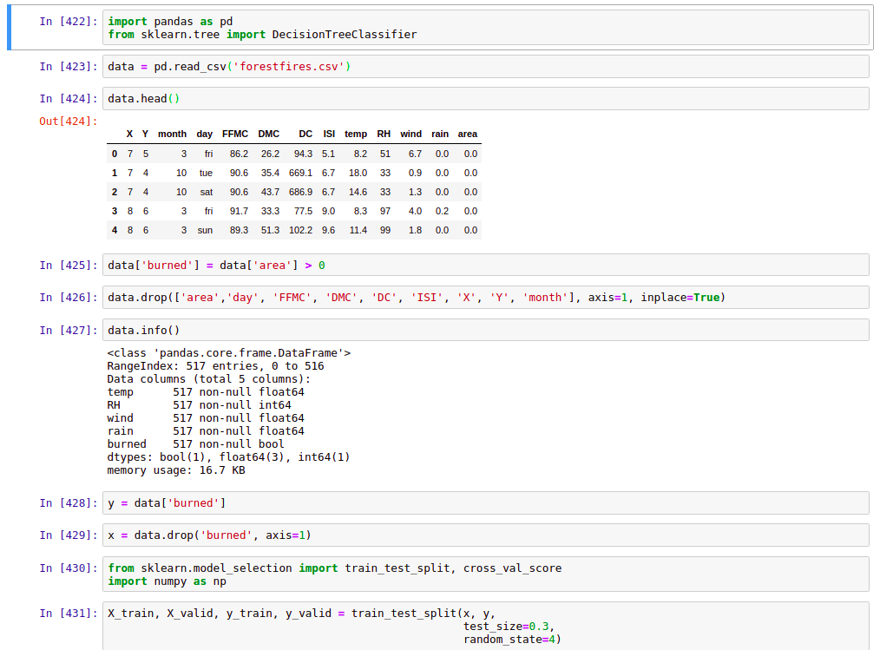

Slide 5
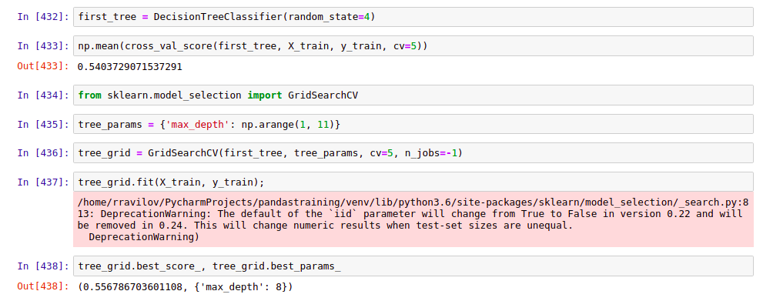
Кросс-валидация и подбор параметров

Slide 6
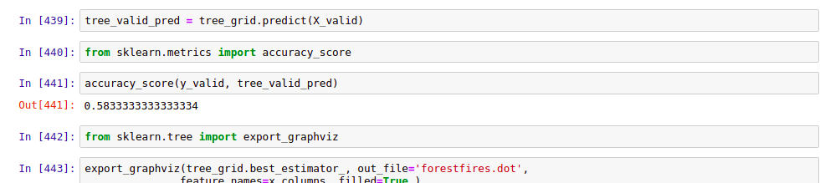
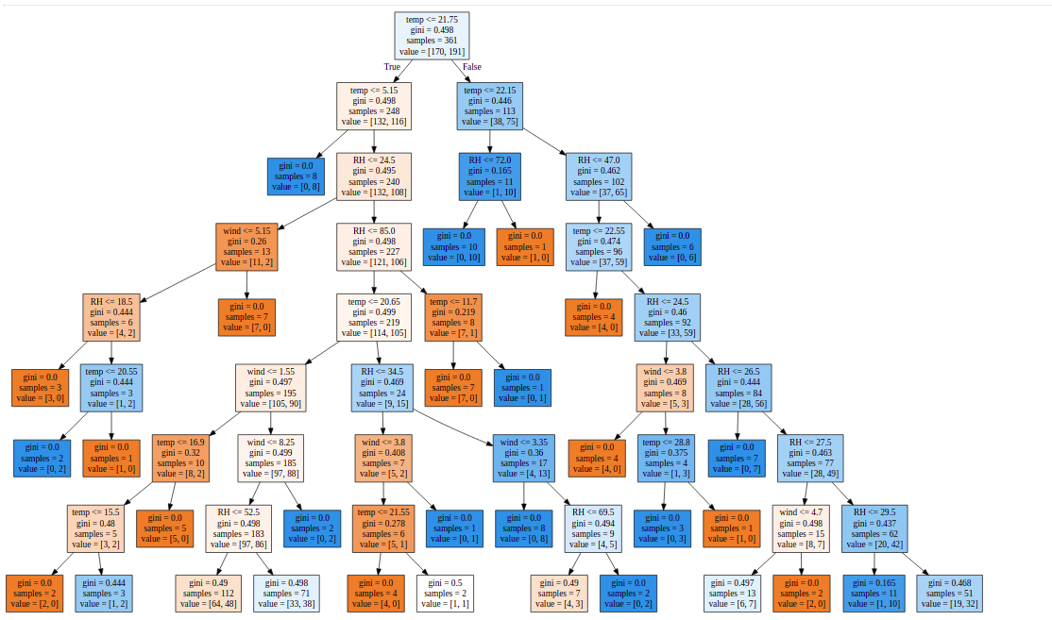
Прогноз для отложенной выборки и оценка метрикой Accuracy_score

Slide 7
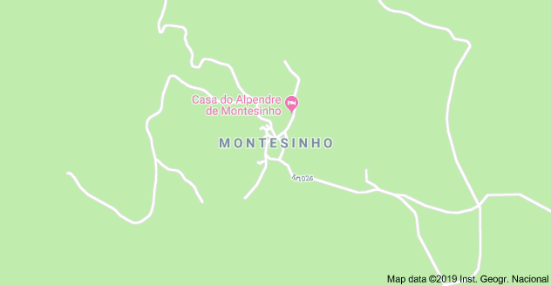
Выводы: природные факторы не влияют на лесные пожары парка Монтезиньо на севере Португалии.

